Slide 1
個人化自動升降平台系統
指導教授：黃世勳 助理教授
參賽組員：黃昭婷、葉承峰、黃家賢、陳志嘉
報告組別:第四組
組員: 吳驍禹、張紘綸、楊少宏
日期:10月16號

Slide 2
大綱
•背景或趨勢
•動機與目的
•功能需求
•系統架構
•心得

Slide 3
背景或趨勢
近年來各行各業在工作時皆須仰賴電腦進行作業，長時間以單一姿勢在辦公桌前工作，此舉會對身體健康造成影響，像是肩頸痠痛、腰部疼痛、脊椎僵硬、椎間盤受損等，進而影響工作效率。

Slide 4
動機
為降低上述風險，近年來市面上已出現能調整工作高度之桌面，使使用者能以不同姿勢(坐姿或站姿)工作。然而，目前市場上升降桌相關產品多為透過使用者手動或按鈕操作來進行高度控制，使用者常因工作忙碌而忘記定時變換桌面高度，使效果大打折扣。

Slide 5
目的
為克服上述問題本計畫旨在開發一套個人化自動升降平台系統，與圖形化使用者操控介面結合，能設置鬧鈴達到自動升降之目的，並透過使用紀錄等個人化之功能，控管自身使用情況。

Slide 6
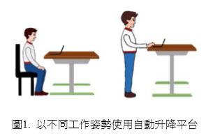
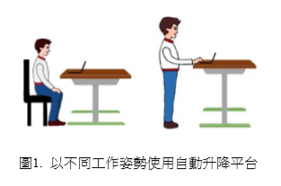
功能與需求
圖形使用者介面：目前手持裝置相當普及，因此本系統預計設計一個手持裝置
應用程式(App)，提供人性化與圖形化之操控介面。
升降高度紀憶：系統可針對不同身高、體型的使用者，或是以不同姿勢(坐姿及
站姿)工作的使用者，
記錄多組合適之桌面高度。
Notes:
圖形使用者介面：透過手機App之主要優點為不須於桌面額外 提供觸控介面，可有效降低成本。此外手機具備強大之運算功能，未來可進一步開發各 種智慧化之應用。
升降高度紀憶：透過 APP控制，使使用者可直接且快速的調整桌 面高度，升降至所記錄之高度，如圖1所示。

Slide 7
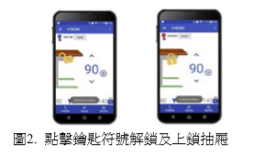
功能與需求
智能化抽屜：抽屜能夠透過App上鎖，除可防
止個人物品遭到竊取，也可避免
傳統鎖之鑰匙攜帶及遺失之困擾
，更方便亦更安全。

Slide 8
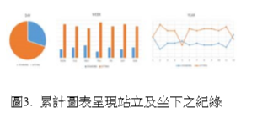
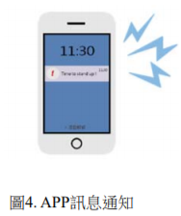
功能與需求
使用紀錄：記錄下使用者站立及坐下之時間，
並以文字及累計圖表形式呈現紀錄。
鬧鈴設定：提供自訂鬧鈴，使使用者能夠
安排合適的工作姿勢時間比例。

Slide 9
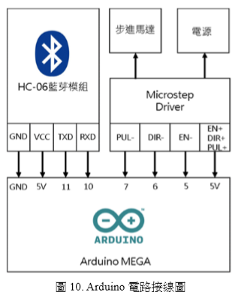
系統架構
整套系統使用Arduino作為此模組的控制平台，透過一個微控制器，達到控制步進馬達與藍芽通訊裝置目的。
藍芽模組之操控指令統稱為 AT commands，本系統所採用之藍芽模組為 HC-06 藍芽模組，此系統用作設定的方式為：為利用 Arduino SoftwareSerial 來和 HC-06 通訊，Arduino 的序列埠負責輸入指令並透過自訂腳位寫入 HC-06， 再由 HC-06 擷取回應的訊息。
硬體設計為Arduino連接一個HC-06藍芽模組與一個 Microstep Driver，用來提供驅動馬達轉動方式的訊號。

Slide 10
心得
本專題主要開發了一款名為《藍芽智能桌》之 APP，結合 Arduino 控制與藍芽通訊模組，將封包之控制命令轉換為步進馬達控制訊號，轉動步進馬達帶動桌面升降。此 APP 除了擁有基礎的上升下降功能外，亦提供了常用高度、藍芽抽屜鎖、使用紀錄等個人化的功能，使升降桌功能更為多元使用起來也更加方便；此外，亦提供鬧鈴控制功能，鬧鈴的設置可以避免因工作忙碌而忘記變換桌面高度或是工作姿勢等造成升降桌無顯著的效用，也可與歷史紀錄搭配使用，根據統計資料安排欲站立及坐下的時數，控管自身的使用狀況，來改善長時間久坐所造成的肩頸、脊椎不適症狀，讓使用者以舒適的工作姿勢進行工作。

